Slide 1









LES ÉLECTIONS
PROFESSIONNELLES
DANS L’ÉDUCATION NATIONALE du 1er au 8 décembre 2022

Slide 2




LES ELECTIONS PROFESSIONNELLES : Pourquoi ?
Tout comme plus d’un million d’électeurs, vous devrez choisir par suffrage direct
les représentants syndicaux qui défendront
vos intérêts
individuels et collectifs
dans les instances où se prennent les décisions concernant votre carrière et vos conditions de travail

Slide 3
2 grandes catégories d’instances
où se prennent les décisions
nos conditions de travail
intérêt collectif
ma carrière personnelle
intérêt individuel
Organisation et fonctionnement des établissements, services, Gestion des effectifs, des emplois, des compétences, Révision des statuts, Méthodes de travail et leur incidence sur les personnels, Politique indemnitaire, Formation, Grandes réformes
Recours mutations, promotions hors-classe, classe exceptionnelle, liste d’aptitude échelons, détachement, titularisation, licenciement, temps partiel, congé de formation, sanction disciplinaire...
CSA
Comité Social d’Administration
CAP
Commission Administrative
Paritaire
ou Consultative (CCP) pour les non titulaires

Slide 4
Ces instances sont représentées :
à l’échelon national...
Comité Social d’Administration
CSA ministériel
Commission Administrative Paritaire Nationale
CAPN
...et à l’échelon local
Comité Social d’Administration
CSA Académique
Commission Administrative Paritaire Académique / Dép^{ale}
CAPA / CAPD (1er D)

Slide 5
Comme en 2018, les électeurs devront voter 4 fois :
à l’échelon national...
Comité Social d’Administration
CSA ministériel
Commission Administrative Paritaire Nationale
CAPN
1
3
...et à l’échelon local
Comité Social d’Administration
CSA Académique
Commission Administrative Paritaire Académique / Dép^{ale}
CAPA / CAPD (1er D)
2
4

Slide 6
…avec une nouveauté à partir de 2022 :
à l’échelon national...
Comité Social d’Administration
CSA ministériel
Commission Administrative Paritaire Nationale
CAPN
La carrière des personnels affectés en académie ne relève plus de la CAPN, mais seulement de la CAPA (sauf PerDir)
1
3
...et à l’échelon local
Comité Social d’Administration
CSA Académique
Commission Administrative Paritaire Académique / Dép^{ale}
CAPA / CAPD (1er D)
2
4

Slide 7
Le CSA détermine la représentativité
Il faut
remporter au moins
1 siège au CSA
pour être
considéré comme « représentatif »
et ainsi participer aux négociations et obtenir des moyens
HMI, décharges, ASA…
Le CSA représente TOUS LES PERSONNELS de l’Éducation nationale :
dans les écoles, collèges, lycées, rectorats, inspections, CIO, ministère, établissements publics...
La liste CSA des candidats du SNALC peut regrouper :
  - des personnels enseignants (de tous les corps 1er et 2^{d} degrés),
  - des personnels d’éducation, de direction, d’inspection
  - des personnels administratifs, techniques, santé et sociaux,
  - des titulaires, des stagiaires, des non titulaires
Obtenir 1 SIÈGE au CSA ministériel
=
Obtenir la REPRÉSENTATIVITÉ
→ pour tous les personnels
→ dans toutes les académies

Slide 8
…mais les places sont très chères !
1 000 000 d’électeurs → 15 sièges seulement
Résultats CTM décembre 2018
Nombre d'électeurs inscrits | 1 023 211 | Nombre de suffrages | 436 321
Nombre de sièges | 15 | Blancs ou nuls | 24 619
Taux de participation | 42,64% | Valablement exprimés | 411 702
Quotient | 27 446
Les candidats sont nombreux au départ…
…à l’arrivée, seules 6 organisations accèdent au CTM et sont représentatives :
UNSA
UDAS
SCENRAC
SNCA-EIL
FSU
CFDT
SPEG
FAEN
STC
CFTC
UNSA
CGT
CFDT
CGT
SNPTES
ASAMEN
FNEC-FO
SNALC
FSU
FNEC-FO
CFE-CGC
SNALC
SUD

Slide 9
Les votes en CSA : selon votre affectation
votre affectation  |  | CSA ministériel | CSA académique | CSA étabt
établissements PUBLICS du second degré, écoles, services centraux et déconcentrés du MENESR | Personnels titulaires, stagiaires, non titulaires (de droit public ou privé) | CSA MEN | CSA acad
 | Personnels des bibliothèques, ITRF, ingénieurs d’étude, ASI, TRF, ATRF | CSA MESRI | CSA acad
Écoles européennes | Les enseignants du 2d D sont électeurs au CTA de Strasbourg. Ceux du 1D sont électeurs au CSA de l'académie d'origine. | CSA MEN | CSA acad
établissements PRIVÉS sous contrat | Titulaires du public nommés dans le privé, maîtres contractuels et agréés, délégués Fonctions dans le public et le privé : électeurs là où est la + grosse quotité (ou la + ancienne si =) | CCMMEP | 2D : CCMA 1D : CCMD ou CCMI
CANOPE , CNED, ONISEP, CIEP, CEREQ |  | CSA MEN |  | CSA local
Établissements du supérieur et de la recherche |  | CSA MESRI |  | CSA local
détachés HORS MINISTÈRE MENESR |  | Pas de vote au CSA

Slide 10
Les votes en CAP : selon votre corps
PERSONNELS TITULAIRES : votre corps  | CAPN | CAPA | CAPD
Professeurs de chaires supérieures, agrégés, certifiés & AE, P-EPS & CE-EPS, PLP, CPE, Psy-EN, professeurs de l’ENSAM | X | X
Professeurs des écoles et des instituteurs |  |  | X
AAE |  | X
SAENES, Techniciens de l’EN |  | X
ADJAENES, ATEE |  | X
INFENES cat.A, CTSSAE, ASSAE |  | X
PERDIR | X | X
Médecins | X
AGENTS NON TITULAIRES
(élections sur sigle, pas de liste)
1 vote pour la CCP de sa catégorie :
Enseignants/CPE/Ps-EN
Surveillance/Accompagnement (AESH, AED)
Admin/Technique/Santé/Social

Slide 11
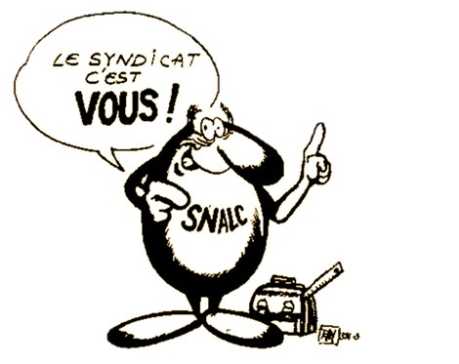
Le SNALC a besoin de CHAQUE VOIX
Il a besoin de la vôtre
de celle de vos collègues, que vous inciterez à voter
J’ai oublié de voter...
...en ne votant pas,
vous laissez les autres choisir à votre place au mépris de VOS intérêts et parfois
à l’opposé de VOS idées
Je ne vois pas l’intérêt...
C’était compliqué...
Je n’ai pas eu le temps...
J’ai perdu mes codes…
J’avais piscine…

Slide 12
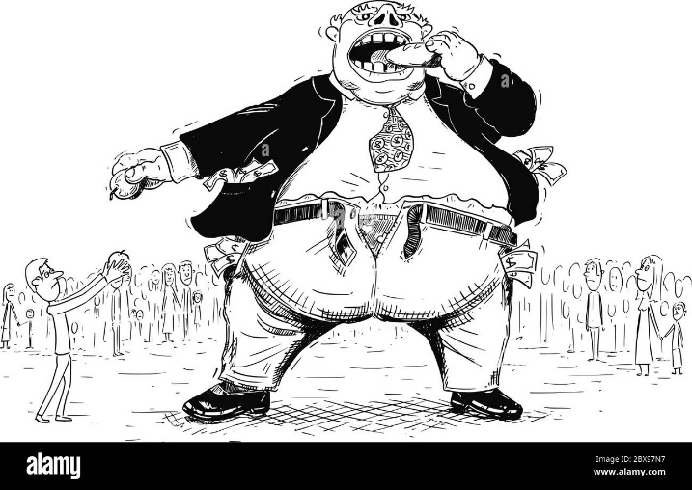
Est-ce que mon vote compte vraiment ?
OUI !
… organisations qui vous font croire à leur toute puissance mais ne répondent pas quand vous avez besoin d’elles
… car chaque voix rend le SNALC plus fort
OUI !
… organisations politisées, grassement subventionnées,
qui se sont éloignées de la réalité
de vos conditions de travail,
de vos préoccupations et
de vos difficultés quotidiennes.
… car chaque voix assure les moyens de vous défendre
OUI !
… car ne pas voter, c’est conforter le siège d’organisations installées depuis des décennies :
pour quel résultat ?
Pour connaître les subventions perçues par ces organisations : snalc.fr/subventions-ou-independance

Slide 13
Suis-je électeur ?
La qualité d’électeur s’apprécie à la date d’ouverture du scrutin :
1er décembre 2022 pour les scrutins électroniques
Vous pourrez VOTER si vous êtes :
- Fonctionnaires titulaires en activité, congé parental, détachement, mis à disposition
- Fonctionnaires stagiaires en activité, congé parental (pas en cours de scolarité)
- Agents contractuels de droit public ou privé, en activité, congé rémunéré ou parental, et en CDI ou en CDD de 6 mois depuis au moins 2 mois ou reconduit successivement depuis au moins 6 mois
- Personnels à statut ouvrier en service effectif, congé parental ou rémunéré, mis à disposition (sauf ceux en stage valant essai d’embauche)
Vous ne pourrez PAS VOTER si vous êtes :
- Fonctionnaires ou agents en disponibilité, en congé de fin d’activité, en position hors cadre, volontaires du service national

Slide 14
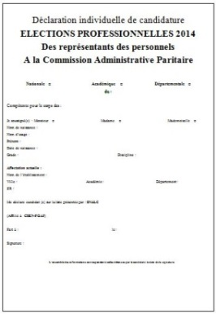
Puis-je être candidat ?
Un principe : SI JE SUIS ÉLECTEUR, JE PEUX ÊTRE CANDIDAT
sauf : les agents en CLD (ainsi que CLM et grave maladie pour les CSA uniquement), les agents frappés de rétrogradation ou d’exclusion (3 mois au moins), sous tutelle, interdits d’élection par les tribunaux (articles L5 et L6 du code électoral).
Ce que vous pouvez faire pour aider le SNALC :
Figurer sur la liste de candidats de votre CAP ou du CSA : soit en position éligible, soit en position non éligible pour aider simplement à compléter la liste c’est un service précieux rendu au SNALC et il ne vous coûte rien.
Proposer à des collègues adhérents ou non de figurer sur les listes de candidats
Compléter et renvoyer dès aujourd’hui une déclaration de candidature (DIC) à préremplir dès aujourd’hui sur
snalc.fr/elections2022

Slide 15
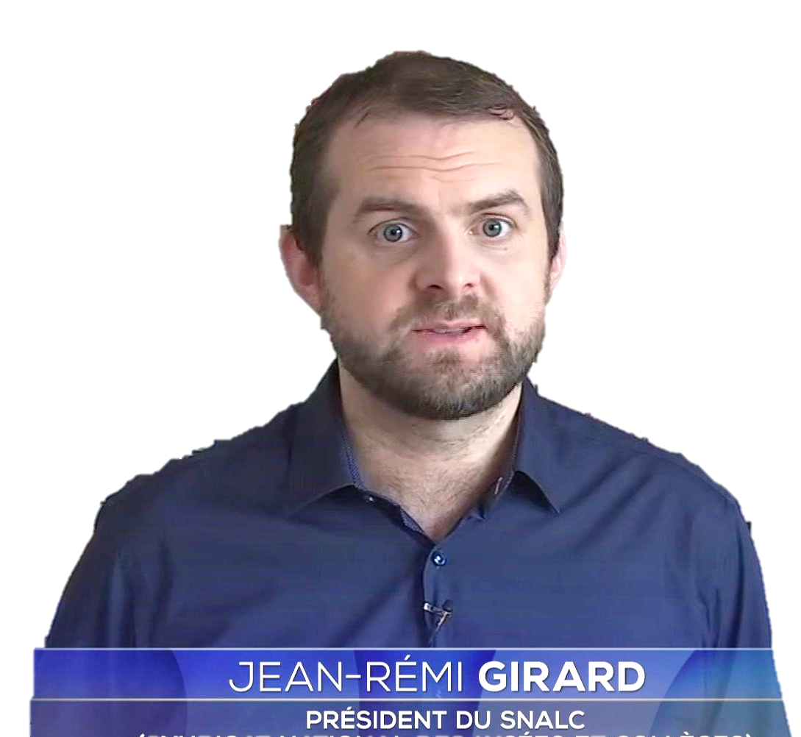
Pour la victoire en 2022 : je compte sur vous !
MERCI
de votre confiance
et de votre soutien !
Pré-DIC à remplir en ligne sur
snalc.fr/elections2022

